Slide 1
Лабораторная работа № 2
Авакумов Тарас
Трусковский Кирилл
Федь Владимир
ВОССТАНОВЛЕНИЕ ФУНКЦИОНАЛЬНЫХ ЗАВИСИМОСТЕЙ В УСЛОВИЯХ КОНЦЕПТУАЛЬНОЙ НЕОПРЕДЕЛЕННОСТИ

Slide 2
Постановка задачи
Восстановить функциональную зависимость в виде иерархической многоуровневой системы моделей.

Slide 3
Первый уровень модели
Искомые функции формируются в классе аддитивных функций и представляются в виде суперпозиции функций от переменных

Slide 4
Второй уровень модели
Формируются модели, которые определяют раздельно зависимость приближающих функций от соответственно компонентов переменных

Slide 5
Третий уровень модели
На третьем иерархическом уровне формируются модели, которые определяют функции .

Slide 6
Метод решения несовместной системы уравнений: метод сопряженных направлений.
Алгоритм минимизации

Slide 7
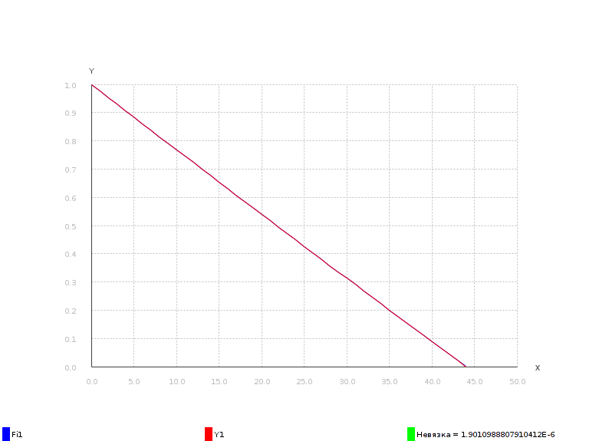
Результаты
Полиномы Чебышева (нормированные y(i))

Slide 8
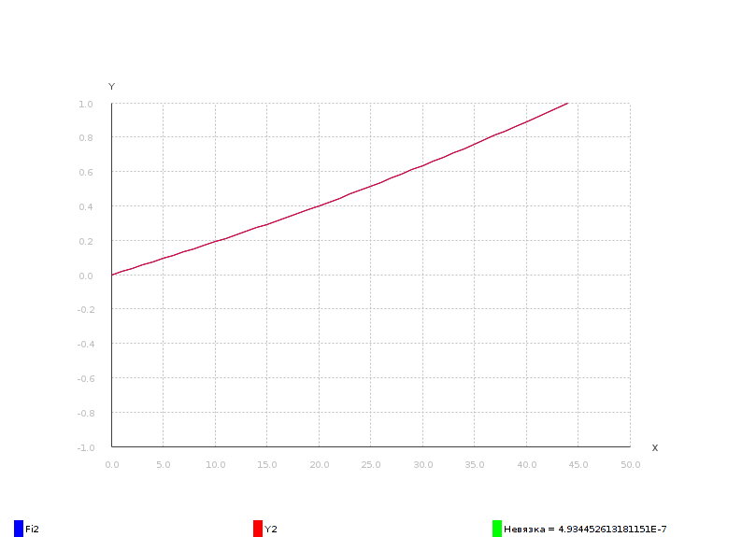

Slide 9
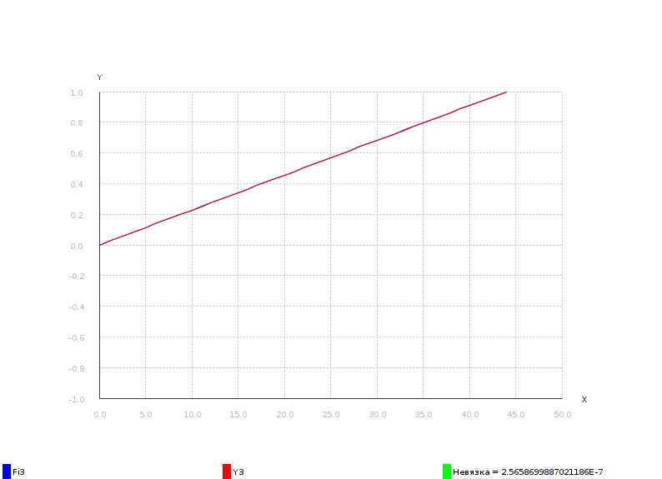

Slide 10
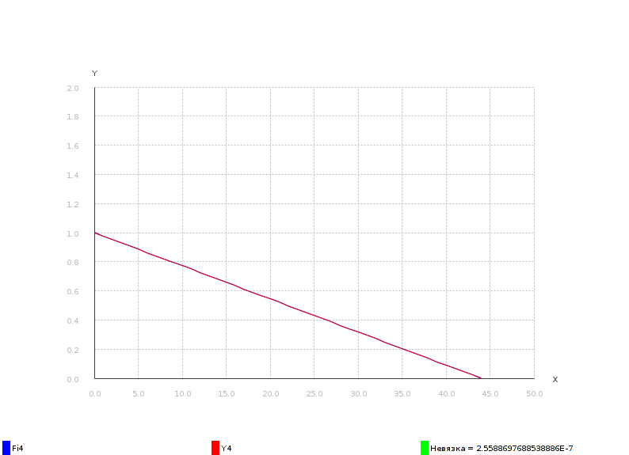

Slide 11
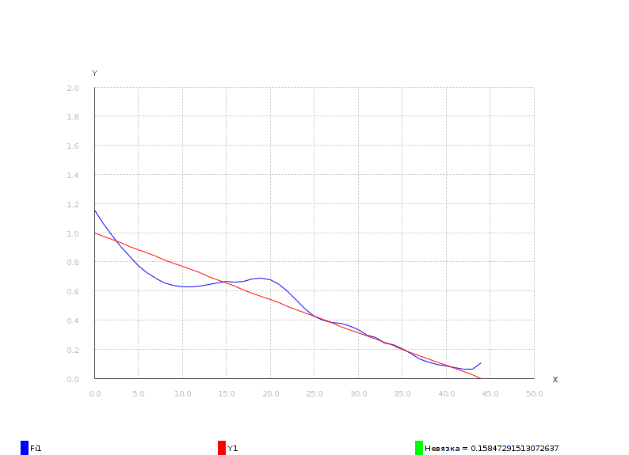
Результаты
Полиномы Лежандра (принцип макс. мин. y(i))

Slide 12
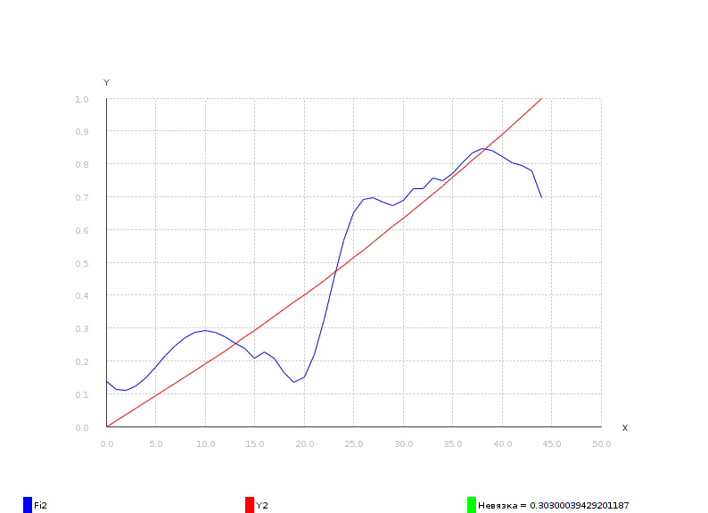

Slide 13
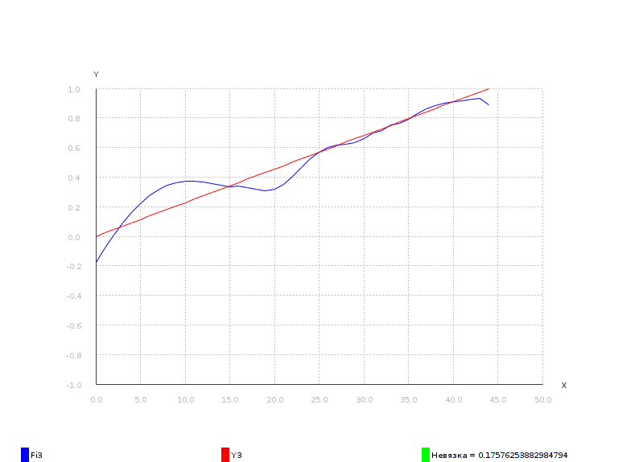

Slide 14


